Slide 1


El nuevo sistema de inversión pública
Invierte.pe
PROCESO DE PRESUPUESTO PARTICIPATIVO
PARA EL PERIODO 2019
MUNICIPALIDAD PROVINCIAL DE TACNA
UNIDAD DE GESTIÓN DE FORMULACIÓN
DE PROYECTOS

Slide 2
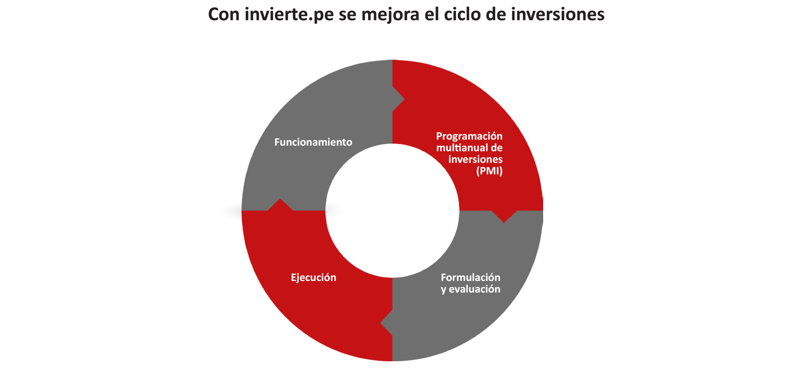
CICLO DE INVERSIONES

Slide 3
PRINCIPALES DEFINICIONES
• Programa Multianual de Inversiones (PMI):
Contiene el diagnóstico de la situación de las brechas de infraestructura y/o acceso a servicios públicos bajo la responsabilidad funcional de un Sector, o a cargo de un GR o GL.
Horizonte mínimo de tres (03) años.
• Inversiones:
Comprende a los proyectos de inversión y a las inversiones de optimización, de ampliación marginal, de reposición y de rehabilitación (IOARR).
• Proyecto de inversión:
Corresponde a intervenciones temporales que se financian, total o parcialmente, con recursos públicos, destinadas a la formación de capital físico, humano, natural, institucional e/o intelectual que tenga como propósito crear, ampliar, mejorar o recuperar la capacidad de producción de bienes y/o servicios que el Estado tenga responsabilidad de brindar o de garantizar su prestación.

Slide 4
¿CÓMO SE DEFINE LA FASE DE FORMULACIÓN Y EVALUACIÓN?
La Formulación y Evaluación (FyE) es la segunda fase del ciclo de inversión.
Ésta comprende la elaboración de las fichas técnicas y de los estudios de preinversión de los proyectos que han sido priorizados y que están programados para el cierre de las brechas de infraestructura o de acceso a servicios públicos.

Slide 5
¿CUÁL ES FINALIDAD DE LA FASE DE FYE DE PROYECTOS?
Estudiar la demanda del servicio, así como analizar las alternativas de solución y sus dimensiones técnicas, además de medir el riesgo y tomar decisiones de inversión.
La intención de esta fase no es tener una precisión al 100% de los costos de inversión del proyecto -porque esto se define en los estudios de diseño o de detalle en el expediente técnico.
Plantear las posibles alternativas de solución a un problema -con un enfoque de cierre de brechas- y las opciones técnicas que se pueden identificar, con el fin de seleccionar la que sea más eficiente.
Cuantificar a los beneficiarios e identificar los riesgos sociales, financieros y de sostenibilidad, entre otros.
Cuantificar beneficios a través de parámetros de evaluación social.

Slide 6
DEFINICIÓN DE PI E IOARR
¿Qué inversiones califican como PI? | ¿Qué inversiones califican como IOARR?
Formación de capital físico, humano, natural, institucional o intelectual que tenga como propósito crear, ampliar, mejorar o recuperar la capacidad de producción de bienes o servicios que el Estado tenga responsabilidad de brindar o de garantizar su prestación. | Optimización: compra de terrenos e inversiones menores que resultan de hacer un mejor uso de la oferta existente. Ampliación marginal: incrementan el activo no financiero de una entidad pública pero que no modifican su capacidad de producción de servicios, que de hacerlo, no supera el 20% de dicha capacidad en proyectos estándar. Reposición: reemplazo de activos que han superado su vida útil. Rehabilitación: reparación o renovación de las instalaciones, equipamiento y elementos constructivos sin ampliar la capacidad de provisión de servicios

Slide 7
FORMULACIÓN Y EVALUACIÓN DE UN PI
ELABORACIÓN DE FICHAS TÉCNICAS O ESTUDIOS DE PREINVERSIÓN
Los proyectos más recurrentes y replicables se estandarizarán en fichas técnicas predefinidas. En este rengo se encuentran PI con monto de inversión de 750 UIT hasta 15,000UIT.
Para inversiones menores a 750 UIT (S/3,112,500.00) se desarrollarán fichas técnicas simplificadas.
Proyectos complejos (no estandarizables) mayor a 15,000 UIT (S/62,250,000.00) requerirán de estudios a nivel de perfil.
Inversión mayor a 407,000 UIT requerirá estudios a nivel de perfil reforzado.
EVALUACIÓN Y REGISTRO DEL PROYECTO EN EL BANCO DE INVERSIONES
La evaluación de las fichas técnicas y de los estudios de preinversión, según sea el caso, la realiza la Unidad Formuladora (UF).
La UF, además, es la encargada de registrar el proyecto en el Banco de Inversiones, así como el resultado de la evaluación.

Slide 8

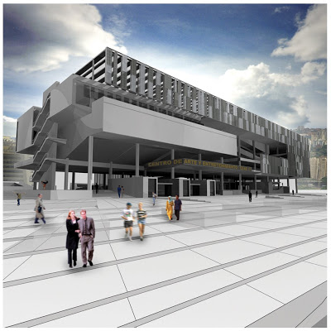

FUNCIONES DE LA UF EN EL MARCO DEL INVIERTE.PE
Es la responsable de la fase de Formulación y Evaluación del ciclo de inversiones.
Aplica los contenidos, las metodologías y los parámetros de formulación y evaluación, aprobados por la DGIP o por los Sectores.
Elabora los contenidos de las Fichas Técnicas y los Estudios de Preinversión para sustentar y dimensionar los proyectos de inversión.
Registra en el Banco de Inversiones tanto los proyectos de inversiones como los IOARR.
Cautela que las IOARR no contemplen intervenciones que constituyan proyectos de inversión.
Declara la viabilidad de los proyectos de inversión.
Aprueba las IOARR.

Slide 9

¿CÓMO SE DESARROLLA EL PROCESO ACTUAL DE LA FASE DE FYE?
La propuesta de inversión debe estar contemplada en la fase de Programación, es decir, debe estar priorizada para el cierre de brechas, para poder avanzar a una siguiente fase.
Los proyectos formulados, tanto en fichas técnicas como en estudios de preinversión, deben ser registrados en el Banco de Inversiones con el Formato 01.
Las IOARR son registradas en el Banco de Inversiones directamente con el Formato 02.

Slide 10
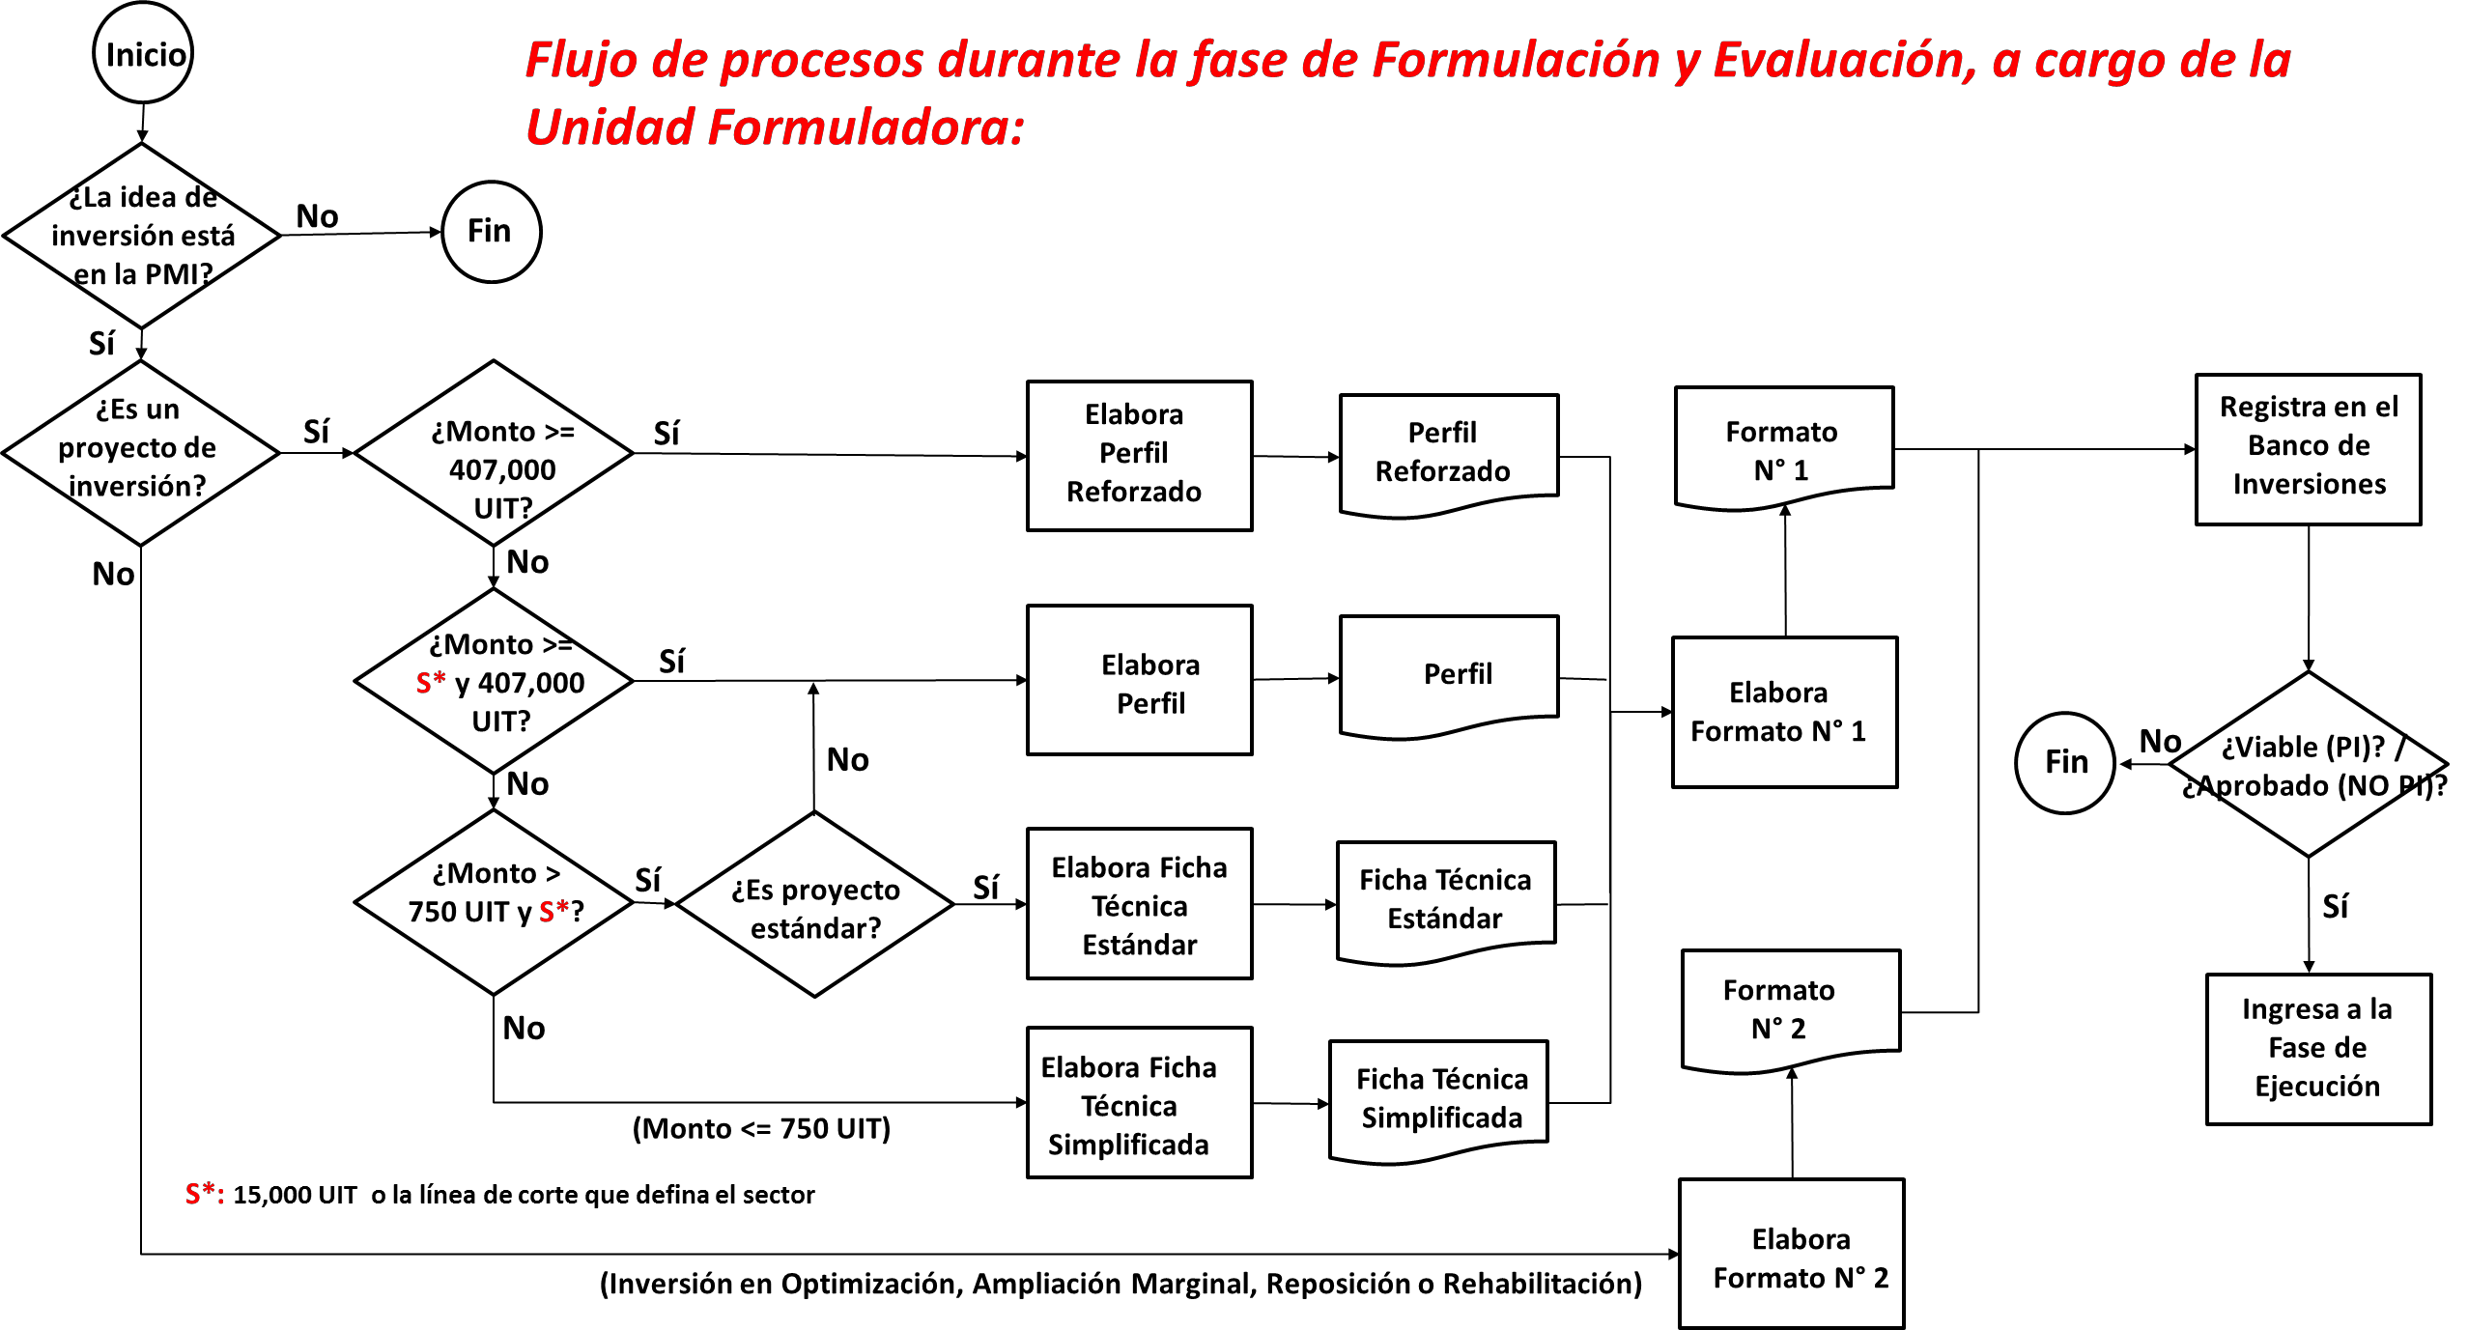
FLUJO DE PROCESOS DURANTE LA FASE DE FORMULACIÓN Y EVALUACIÓN
.

Slide 11


